Slide 1
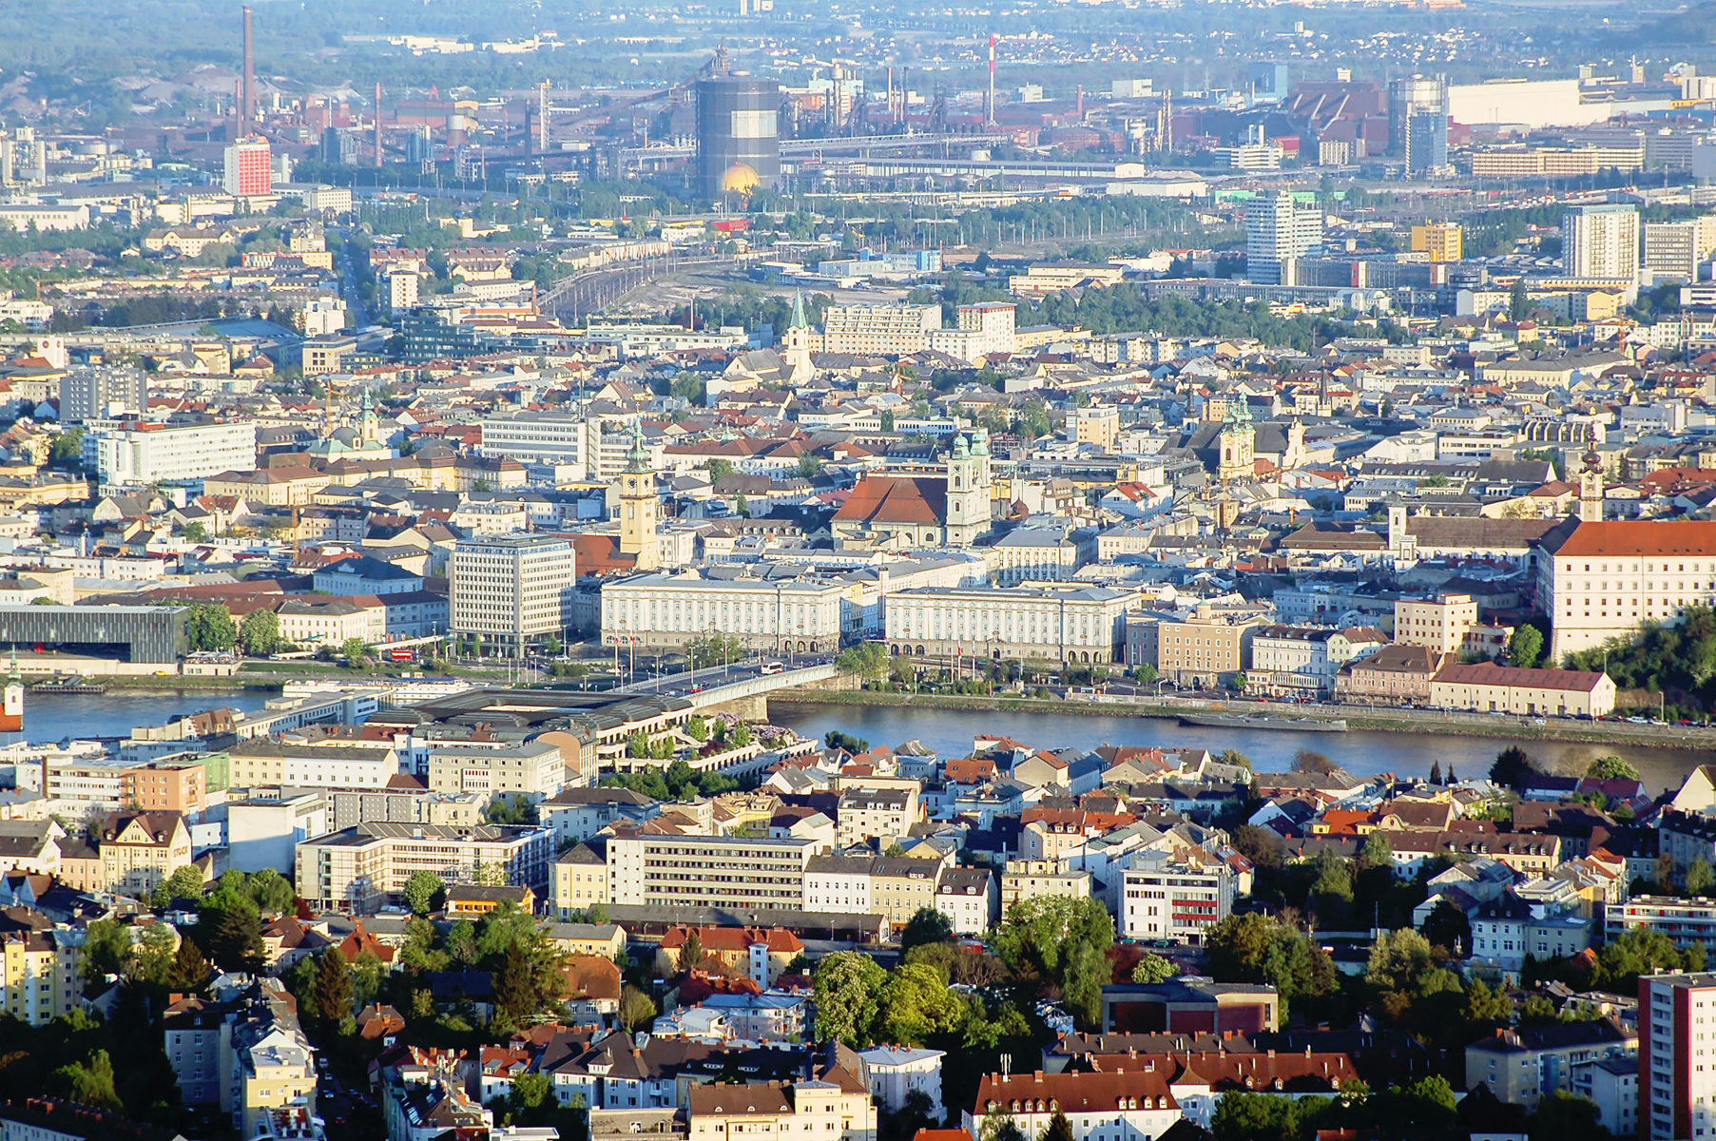

CLARITY Projektergebnisse
Zukunftsvision und Planungswerkzeuge für eine klimaresiliente Stadt Linz
Maßnahmen des H2020-Projekt CLARITY für Linz
Ausblick
Pressekonferenz, 10.September 2020
Notes:
Hilfestellung für die Stadtplanung für das Verständnis von Klimawandelrisiken und die Entwicklung und Einführung von Klimaanpassungsplänen
1

Slide 2

IHRE GESPRÄCHSPARTNER
Dr. Denis Havlik
Projektleiter, Experte für Krisen- und Katastrophenmanagement
Center for Digital Safety and Security
AIT Austrian Institute of Technology
Dr.^{in} Tanja Tötzer
Scientist Digital Resilient Cities, Expertin für resiliente Stadtplanung
Center for Energy, AIT Austrian Institute of Technology

Slide 3

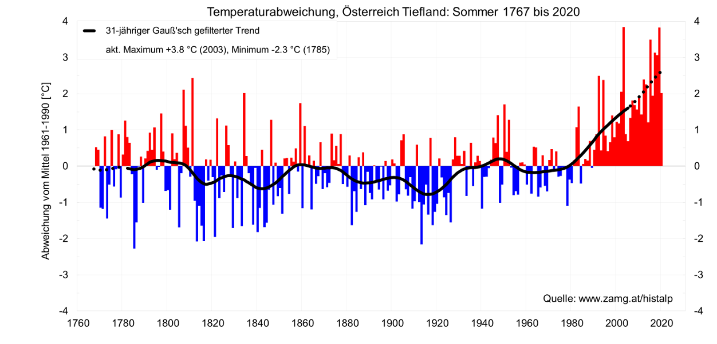


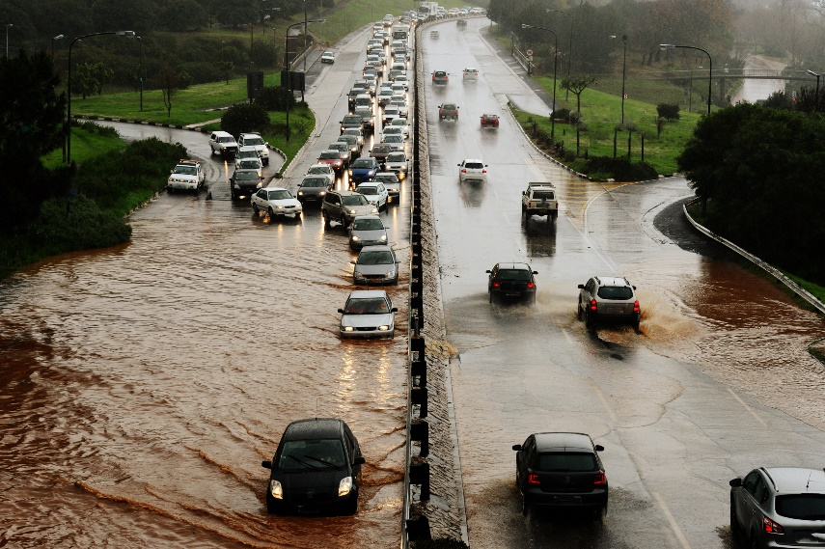
Hitzewellen und Wetterextreme als Klima-Risiko
Quelle: GettyImages
www.clarity-h2020.eu
3
Notes:
Das Klima hat sich bereits verändert und Hitzewellen töten in manchen Jahren schon jetzt mehr Menschen als Autounfälle (in welchem Jahr 201X?)
Überflutungen, Dürre, Starkregen, Stürme
Neueste daten für Sommer 2020 von ZAMG: Feucht, aber immer noch 2°C über den Langjährigen Durchschnitt und voll im Trend der letzten Jahren…
Beobachtungen zeigen:
Hitzewellen entstehen öfter
Hitzewellen dauern länger
7 der heißesten Sommer fanden während der letzten 10 Jahre statt
https://www.zamg.ac.at/cms/de/klima/news/sommer-2020-sehr-warm-und-relativ-feucht
3

Slide 4
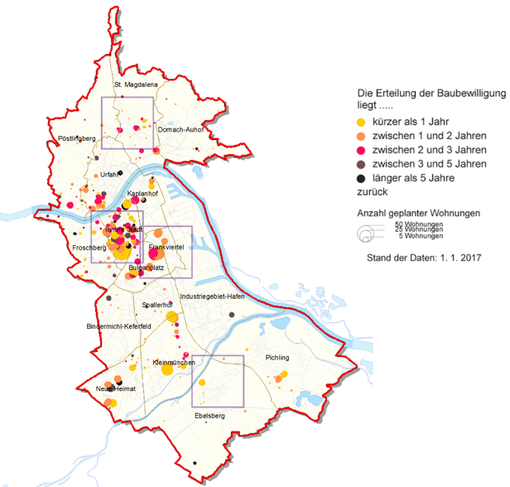

Linz: Stadtentwicklung und Klimawandel
Bevölkerungswachstum bis 2040
Stadt Linz von 208.000 EW
um 35.000 EW bis 2040;
ein Plus von 14 %
Region Linz: von 595.000 EW
um 65.000 EW bis 2040;
ein Plus von 11 %
Linz benötigt Wohnraum
und Büroflächen!
4
Notes:
Linz hat große versiegelte Plätze und wenig innerstädtische Grünflächen. Der Stadt entwickelt sich vertikal – zahllose “Hochhäuser” wurden in den letzten zwei Jahrzehnten gebaut, weitere sind in Planung. Linz ist damit vom Klimawandel stark betroffen.
Der Hitzesommer des Jahres 2019 hat zuletzt deutlich vor Augen geführt, dass sich die Klimakrise von Jahr zu Jahr stärker bemerkbar macht. Insbesondere für Städte stellt das Auftreten von Hitzewellen mit heißen Tagen und Tropennächten eine besondere Herausforderung dar. Daraus ergibt sich vor allem für Städte ein dringender Handlungsbedarf, wollen sie – und damit auch Linz – nicht an Lebensqualität verlieren.

Slide 5
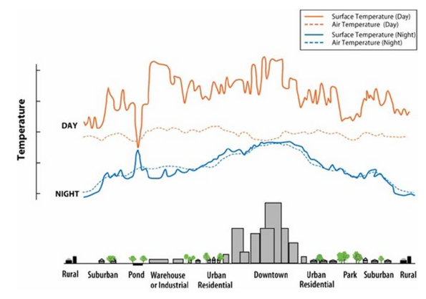
Urbane Hitzeinseln
Indikator:
Temperaturdifferenz zwischen Land und Stadt (v.a. in der Nacht)
Paradigmenwechsel:
Viele Hitzeinseln in der Stadt
in Abhängigkeit von Bebauung, Versiegelung, Begrünung
Beachtung der Temperaturdifferenzen innerhalb der Stadt
Quelle: https://www.epa.gov/heat-islands/learn-about-heat-islands
5
Notes:
Hitzewellen sind in erster Linie ein städtisches Problem, da die Stadt typischerweise wärmer ist als das Land. => Wenn wir nichts tun, wird sich die Situation in Linz auch ohne einen Klimawandel verschärfen.
Eine städtische Wärmeinsel (UHI) ist ein städtisches Gebiet oder ein Ballungsgebiet, das deutlich wärmer ist als die umliegenden ländlichen Gebiete. Der Temperaturunterschied ist nachts in der Regel größer als am Tag und tritt am deutlichsten bei schwachen Winden auf.
Die Hauptursache für den städtischen Wärmeinseleffekt liegt in der Veränderung der Landoberflächen: Straßen und Gebäude absorbieren tagsüber große Wärmemengen, das städtische Gefüge verhindert die natürliche Luftzirkulation, und der Kühleffekt der Evapotranspiration wird durch die Versiegelung der Oberflächen vermindert. Die bei der Energienutzung entstehende Abwärme ist ein sekundärer Faktor.

Slide 6
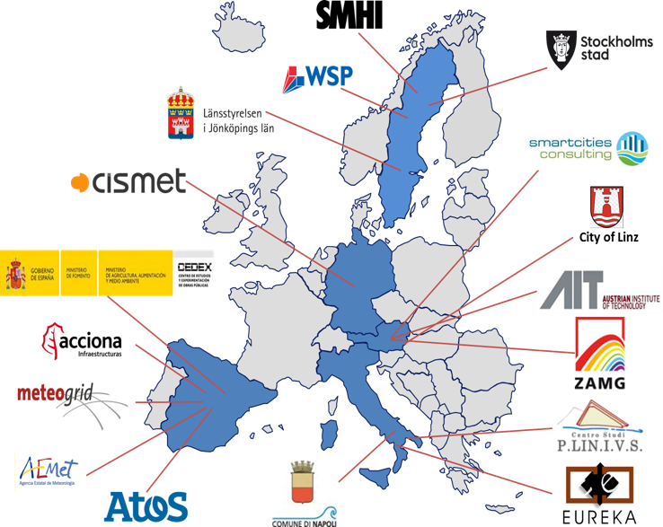
Linz als Teil von einem großen Ganzen
Stadt Linz ist eine von vier Anwendungsregionen
  Linz
  Stockholm/Jönköping
  Neapel
  Spanien
Unterschiedliche Fragestellungen zur Klimawandelanpassung
  Hitze
  Überschwemmungen
  Resiliente Stadtplanung
  Verkehrsinfrastruktur

Slide 7
Projektziele
Bereitstellen von Klima-Services
für Klimaschutz der Bevölkerung und städtischer Infrastrukturen
in unterschiedlichen räumlichen Skalen
Warum?
Klimawandel hat große Auswirkungen auf Umwelt und Gesellschaft
Gesundheit – Investitionen – Umwelt
Vorausschauende Planung stärkt die Widerstandsfähigkeit der Städte
IKT-Klimaservices (Grobanalyse)
Software, Tools, Apps …
benutzerfreundliche und datengesteuerte Tools, für eine erste Grobanalyse
Klima-Services von Expert*innen (Detailanalysen)
Consulting, Integration, Modellierung…
individuelle ortspezifische Klimawandel-Risikobewertung, Wirkungsanalyse, Anpassungsplanung (Expertenstudien)
Informations-system über Klimaservices
(Plattform)
"Alles gemeinsam": Katalog, Portal, Plattform, Marktplatz, Community
7
Notes:
Das Projekt – SEHR KURZ HALTEN.
(Bitte beachten: ich bin kein Modellierer und Ihr seit vermutlich keine Wissenschaftler. Wer mehr wissen wbesuchen)ill kann sich an meine Kollegen wenden, oder unsere Webinar am DATUM? besuchen)
Ein H2020-Forschungsprojekt mit dem Ziel, die Hitzebeständigkeit der städtischen und Verkehrsinfrastruktur durch eine klimagerechte Planung zu verbessern. Zwei Arten von Dienstleistungen (Expert + Screening), sowie Marktplatz/Community
Fangen wir mit „Expertenstudien in Linz“ an.
Und warum?
Langfristige Investitionen in Höhe von mehreren Millionen/Milliarden Euro in diese Infrastruktur sind für mehrere Jahrzehnte geplant und ausgelegt und müssen gegenüber Klimaveränderungen widerstandsfähig sein.
Die Auswirkungen von CC haben hohe Auswirkungen auf Infrastruktur und GesellschaftMikroklimata: städtische Wärmeinseln und EntwässerungHohe Dichte an bebauten Gebieten, Infrastruktur und BevölkerungVerkehrsinfrastruktur ist für Wirtschaft und Bürger unverzichtbarKlimaintelligenz kann die Belastbarkeit der Städte und des Verkehrs verbessern und Vorteile für Unternehmen und Gesellschaft schaffen
7

Slide 8

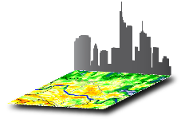




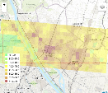
CLARITY Modellberechnungen
Analyse der Wirkung von Maßnahmen für unterschiedliche räumliche Skalen: Einsatz verschiedener Klimamodelle
Globale Klimamodelle
(~100 km)
Neue Darstellung, IPCC-Szenarien
Urbane Klimamodelle
(~100 m – 20 m)
MUKLIMO
Mikroklima-Modelle
(~10 – 1 m)
ENVI-met, Grasshopper
Regionale Klimamodelle
(~10 km)
EURO-CORDEX
Expert*innenstudien
Screening Tool
Advanced screening (~500 m) CLARITY / EMIKAT
8
Notes:
Ein Überblick über das, was wir im Projekt und in Linz gemacht haben:
regionale Modelle für ganz Europa (etwa 20 Indizes, 10x10km^2 - ZAMG)
Urbane Klimamodelle (Gesamte Linz, etwa100x100m^2 – ZAMG)
Automatisierte „Screening“ Modelle (>400 Urbane Zentren in Europe + Umgebung, Linz + 30km, Salzburg +30km & Wien +70km in Österreich)
Unterschiedliche Zeitperioden: vor 30 Jahren, jetzt, in 30-50 Jahren, in 50-70 Jahren, unterschiedliche Klima-Szenarien: „überoptimistisch“, „wir glauben an die Menschheit“ und „es wird so wie bisher weiter gemacht“. Diese Szenarien hängen vor allem davon was Amerikaner und Chinesen machen, die EU ist den anderen Regionen immer noch weit voraus…)
Urbane Klimamodelle und Mikroklimamodelle berücksichtigen kleinräumige Landnutzungsänderungen
EMIKAT Tool erklären

Slide 9
CLARITY Projektergebnisse
für Linz
Notes:
Hilfestellung für die Stadtplanung für das Verständnis von Klimawandelrisiken und die Entwicklung und Einführung von Klimaanpassungsplänen
9

Slide 10
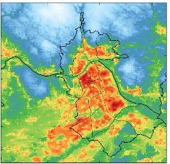
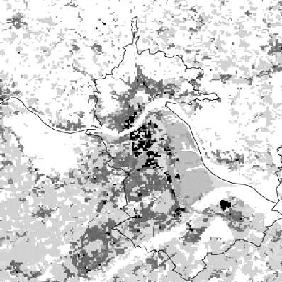
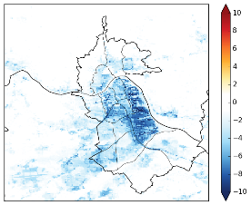



Landnutzung <-> Hitzebelastung
Referenzsimulation Simulation
Landnutzungsänderung
Unterschied bei Hitzebelastung
$$∆SD$$
Unterschied in der Anzahl an:
Sommertagen (T_{max} ≥ 25 °C),
Hitzetagen (T_{max} ≥ 30 °C),
Tropennächten(T_{min} ≥ 20 °C)
07
IAAP
01
HC
06
AAO
02
EE
CLARITY
Workflow
Anpassung
05
IAO
03
VA
04
RA & IA
Rasterzelle (100 m)
10
Notes:
Auf der Ebene der gesamten Stadt können wir deutlich erkennen, dass die Hitzeepisoden in Zukunft zahlreicher werden, aber auch, dass die Anpassung dazu beiträgt, die Stadt lebenswert zu erhalten.

Slide 11
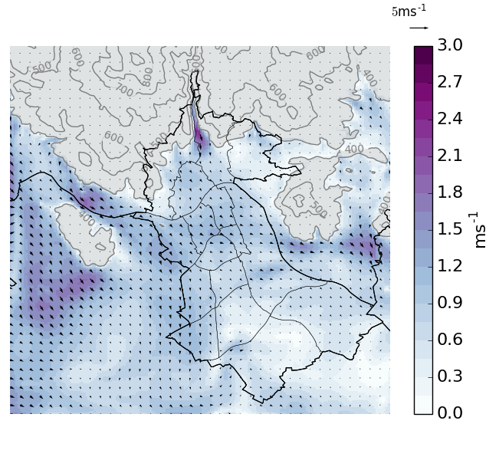
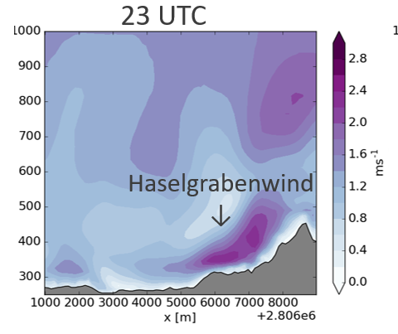
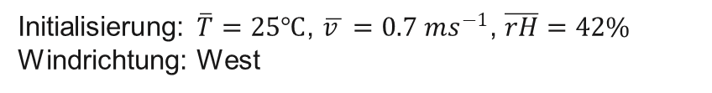
Durchlüftung <-> Hitzebelastung
Anpassung an den Klimawandel erforderlich
Was wo gebaut wird bzw. unbebaut bleibt, hat wesentlichen Einfluss auf die Durchlüftung und Hitzebelastung in der Stadt Linz
Stadtplanung spielt dabei eine Schlüsselrolle
Initialisierung: $\overline{T}=25℃$, $\overline{v }=0.7 {ms}^{−1}$, $\overline{rH}=42\%$ Windrichtung: West

Slide 12
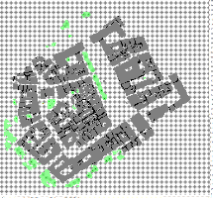
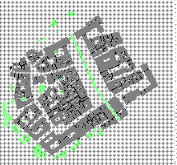
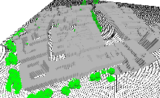
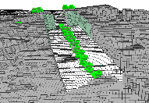

Begrünung <-> Mikroklima
Bäume,
Freiflächenbegrünung
Fassadenbegrünung
12
Notes:
Auf der Ebene der Einzelprojekte/Mikroklimamodellierung untersuchten wir zum Beispiel die Tabakfabrik, der Hauptplatz und (was noch?). Meine Lieblingsthema ist der Hauptplatz, weil dort jetzt schon die Resultaten sichtbar sind.
Am Hauptplatz haben wir uns speziell mit den Auswirkungen von Grünfassaden und Baumpflanzungen beschäftigt - was zu Beginn des Projekts als „unmöglich“ empfunden wurde.

Slide 13
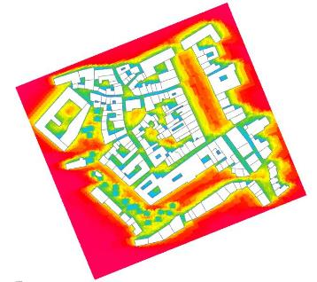
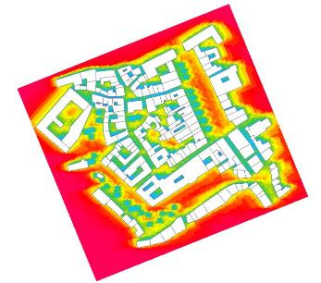


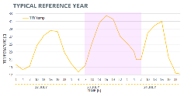
Linz Hauptplatz –Strahlungstemperatur
IST-ZUSTAND 24h
SZENARIO 24h
W
O
Hitzetag
max. Tagestemp.: 33 ºC
min. Nachttemp.: 17 ºC
max. MRT: 43,9 ºC
min. MRT: 22,6 ºC
Begrünung kann zu einer signifikanten Abkühlung beitragen –
vor allem tagsüber
13
Notes:
Mit/Ohne Bäumen – von Oben gesehen

Slide 14
Climate-Screening-Service
für Linz
Notes:
Inzwischen ist es so das alle Großprojekte eine Klimastudie beantragen und dadurch Klimaresilient geplant sind.
Aber… „die Kleinvieh macht auch Mist!“. Also was machen wir mit dem kleine(re)n Projekten, bei denen eine Studie zu teuer wäre?
Idee: eine vereinfachte, auf CLARITY basierte „Screening“ Service für Linz!
Unterschied Screening und muklimo/Expertenstudien:
Screening: für 3 Ereignisse (häufig, gelegentlich, selten), Tmrt für Mittag 21 Juni, mit frei verfügbaren Daten
Muklimo: flexibler in der Auflösungswahl, mehr Inputdaten (vertikale meteorolog. Info, Wind+ Windrichtung, Gebäudehöhe, etc.) – möglich für jeden Tag laufen zu lassen oder Inidces für 30-jährige Perioden zu berechnen
14

Slide 15
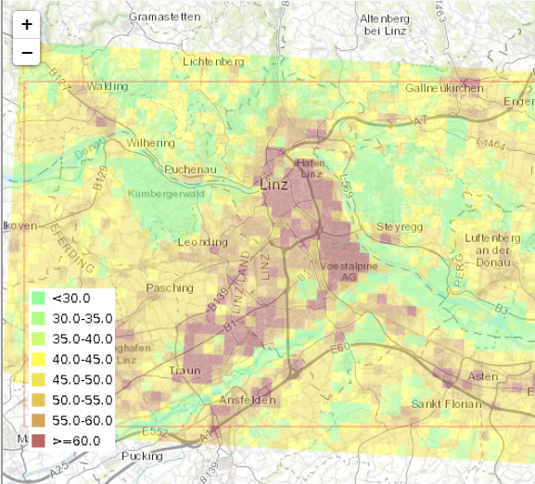
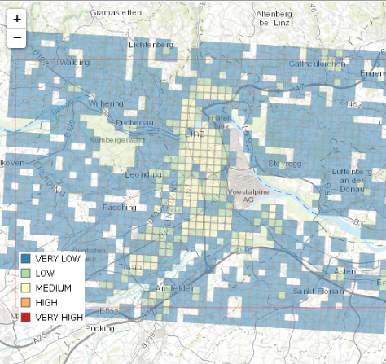
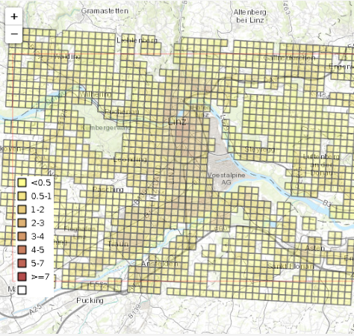
CLARITY Advanced Urban Screening
Screening-Projekt: auf Anfrage berechnet (500 m x 500 m-Auflösung, 3 Emissionsszenarien, 4 Zeiträume,
3 Ereignisse; ca. 15-30 min Berechnungszeit)
=
Gefährdung / hazard
(Hitzegefahr, Überflutung)
Exposition / exposure
(Bevölkerung, Infrastruktur)
Auswirkung / impact
(Komfort, Mortalität, Kosten)
Einfach einsetzbar
Rasche Ergebnisse
Kostengünstig, daher auch für kleinere Städte bzw. Projekte einsetzbar
Die Berechnung ist in über 400 europäischen Städten und deren Umgebung bis zu 70 km Umkreis möglich.
www.clarity-h2020.eu
Notes:
Das „Advanced Urban Screening" ist einer der Arbeitsabläufe, die im CLARTIY Climate Service Information System (CSIS) implementiert sind. Es erlaubt den Benutzern, die Auswirkungen von Hitzeereignissen auf die Bevölkerung, sowie die Auswirkungen der Sturzfluten auf Transport Infrastruktur und Gebäuden auf einem 500x500 m^2-Raster zu berechnen.
Die Berechnung ist in über 400 europäischen Städten und deren Umgebung möglich. – etwa 30km rund um Linz und Salzburg, sowie etwa 70km rund un Wien – bis zu Ungarische und Tschechische Grenze, sowie bis zum Wiener Neustadt und Eisenstadt in Süden!
„hazard local effect“:
Mittlere Strahlungstemperatur (MRT): die Temperatur einer Oberfläche, die direkt der Sonne ausgesetzt ist.
T(scheinbar): Die vom Menschen empfundene Temperatur, die eine Funktion der Lufttemperatur und der relativen Luftfeuchtigkeit ist.
T(Universal Thermal Climate Index): ein Indikator für thermischen Komfort
Exposure:
Die Verteilung der Bevölkerung wird ebenfalls für ein Zellenraster von 500x500 m2 geschätzt, indem die Informationen aus dem 1x1km2 GEOSTAT 2011 V2.0.1, Europäisches Bevölkerungsraster, mit den Informationen über Aufenthaltsorte und Typen der Wohngebäude kombiniert werden.
Vulnerability: how to calculate the impact when H & E are known? (just textual explanation shown to users)
Impact:
Wärmemortalität
Hochwasserschäden
Monetäre Auswirkungen
Adaptation options
Ermittlung der interessanten Anpassungsoptionen
Auswirkungen MIT Anpassungsoptionen neu berechnen
Die Berechnung ist in über 400 europäischen Städten und deren Umgebung möglich. – etwa 30km rund um Linz und Salzburg, sowie etwa 70km rund un Wien – bis zu Ungarische und Tschechische Grenze, sowie bis zum Wiener Neustadt und Eisenstadt in Süden!

Slide 16
Ausblick
Sechs CLARITY Webinare finden demnächst statt, folgende könnten Sie interessieren:
(https://events.myclimateservices.eu/)
Auskunft und Anmeldung : https://events.myclimateservices.eu/
Bisherige Webinare: https://www.gotostage.com/channel/climate-adaptation
Zukunftsvision: Eine operative, an einzelne Regionen angepasste, Screening-Service zur Bewertung der Klimaverträglichkeit und Anpassungsplanung (auch) für kleinere Gemeinden und Infrastrukturprojekte.
Datum | Webinar
24.09.2020 | In meiner Region: Linz, Österreich" (2) Auswirkungen des Klimawandels und Klimaanpassung in Linz
29.09.2020 | Climate Adaptation in Transport Networks: Roads and Railroads Evaluating the Climate related risks and deciding how to proceed in terms of maintenance and long term investments with CLARITY “transport” service
08.10.2020 | Clarity4ClimateResilience: Advanced Urban Screening Tutorial How and why to use the "Advanced Urban Screening" function of the CLARITY Climate Service Information System

Slide 17
Vielen Dank!
Notes:
Inzwischen ist es so das alle Großprojekte eine Klimastudie beantragen und dadurch Klimaresilient geplant sind.
Aber… „die Kleinvieh macht auch Mist!“. Also was machen wir mit dem kleine(re)n Projekten, bei denen eine Studie zu teuer wäre?
Idee: eine vereinfachte, auf CLARITY basierte „Screening“ Service für Linz!
Unterschied Screening und muklimo/Expertenstudien:
Screening: für 3 Ereignisse (häufig, gelegentlich, selten), Tmrt für Mittag 21 Juni, mit frei verfügbaren Daten
Muklimo: flexibler in der Auflösungswahl, mehr Inputdaten (vertikale meteorolog. Info, Wind+ Windrichtung, Gebäudehöhe, etc.) – möglich für jeden Tag laufen zu lassen oder Inidces für 30-jährige Perioden zu berechnen
17

Slide 18
CLARITY Team - Linz
AIT – Austrian Institute of Technology
Digital Resilient Cities Unit
(https://www.ait.ac.at/loesungen/digital-resilient-cities-and-regions/)
Wolfgang Loibl, wolfgang.loibl@ait.ac.at
Tanja Tötzer, tanja.toetzer@ait.ac.at
Milena Vuckovic, milena.vucovic@ait.ac.at
Romana Stollnberger, romana.stollnberger@ait.ac.at
Magistrat der Stadt Linz – Stadtplanung (www.linz.at)
Wilfried Hager, wilfried.hager@mag.linz.at
Smart City consulting (https://www.smartcitiesconsulting.eu/)
Andrea Geyer-Scholz, andrea.geyer@smartcitiesconsulting.eu
Crisis and Disaster Management Unit (https://www.ait.ac.at/loesungen/crisis-disaster-management/)
Denis Havlik, denis.havlik@ait.ac.at
Patrick Zwickl, patrick.Zwickl@ait.ac.at
Heinrich Humer, heinrich.humer@ait.ac.at
Patrick Kaleta, patrick.kaleta@aitac.at
ZAMG - Zentralanstalt für Meteorologie und Geodynamik (www. zamg.ac.at)
Claudia Hahn, claudia,hahn@zamg.ac.at
Astrid Kainz, astrid.kainz@zamg.ac.at
Robert Goler robert.goler@zamg.ac.at
18

Slide 19

GET IN TOUCH!
Please contact us for further information and collaboration
Project coordination: Denis Havlik
AIT Austrian Institute of Technology GmbH
denis.havlik@ait.ac.at
www.clarity-h2020.eu
19
Notes:
19

